Slide 1
CXP to XG5000 변환기 사용자 매뉴얼
Omron to LSIS
2019. 12. 23
DualInc.

Slide 2
개요
옴론의 CX-Programmer 로 작성된 PLC 프로그램을 LS 산전의 XG5000 PLC program 으로 변환한다.
입력 옴론 파일은 .cxt 확장자를 가지는 text project 파일이다.
생성 결과 파일은 .qtx 확장자를 가지는 LS 산전용 import format 이다.
.txt 파일은 변환 메시지 확인을 위해서 생성되는 파일이다.
.review.cxt 파일은 입력 옴론 파일에서 변환 실패한 rung 들만 따로 모아서 생성되는 파일이다.

Slide 3
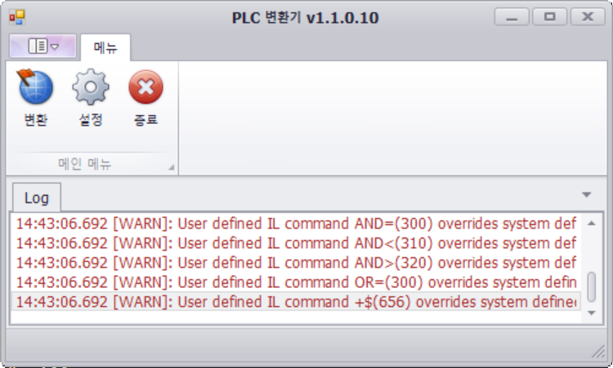
메인 창
프로그램 버젼
변환 버튼
설정 버튼
로그 창

Slide 4
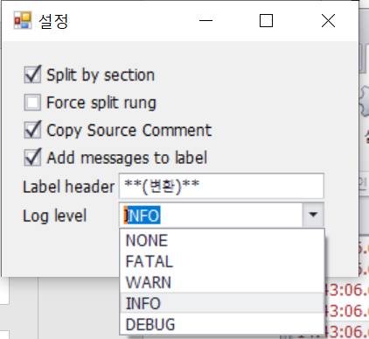
설정 창
옴론의 project 내에 존재하는 section 을 XGK 의 project 로 변환할 지의 여부
체크 시 section 하나가 project 하나로 변환됨 (보기의 편의성을 위한 옵션으로, 제대로 변환하려면 해제되어야 함)
체크 해제시 project 하나가 project 하나로 변환됨
옴론의 주석/설명문을 변환에 포함할지 여부
변환 과정에서 발생한 메시지들을 결과에 포함할지 여부
변환 과정에서 발생한 메시지 작성시, 메시지의 맨 앞부분에 첨부할 header 문구
로그 창에 표시할 메시지의 레벨.
- NONE : 아무 메시지도 표시하지 않음
- FATAL : 치명적인 메시지만 표시
- WARN : FATAL + 경고 메시지 표시
- INFO : FATAL + WARN + 일반 정보 표시
- DEBUG : FATAL, WARN, INFO + 디버깅 정보 모두 표시

Slide 5
변환용 설정 파일 - bin/config 폴더
AddressMappingRule.json
옴론 address 를 XG5000 의 address 로 mapping 하기 위한 규칙
TemporaryAddressAllocatorFile.json
PLC 변환 과정에서 임시로 사용할 메모리의 주소 할당 규칙
Bit / Word 단위와 Timer 용 임시 buffer 규칙을 정의한다.
UserDefinedCommandMappingFile.json
사용자 정의 명령어 변환 규칙
확장자 .json 은 JSON 파일 포맷을 가지며,
NotePad++ 등과 같은 editor 프로그램을 이용해서 편집하는 것이 유리하다.
https://notepad-plus-plus.org/downloads/
https://jsonformatter.curiousconcept.com/ 등 online 으로 format 의 유효성을 검사하는 서비스를 제공하는 곳도 다수 존재한다.

Slide 6
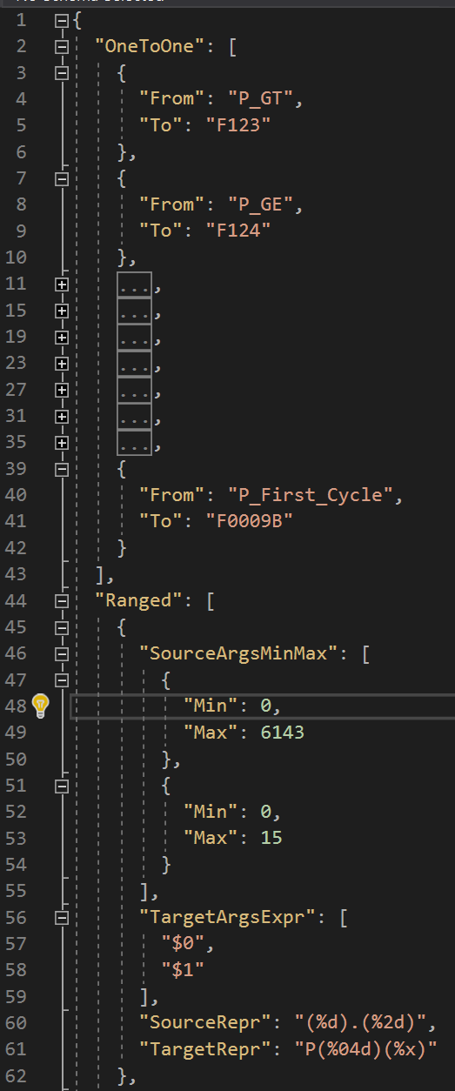
Address 변환 규칙 (AddressMappingRule)
1:1 대응 규칙과 범위를 가진 규칙으로 구분
1:1 대응 규칙 시작
1:1 대응 규칙은 From 을 To 로 변환하는 단순한 규칙
1:1 규칙 1
Ranged 규칙은 옴론의 특정 address 범위를 xgk 의 특정 address 범위로 변환하는 규칙
- SourceRepr : 옴론의 address 를 표현하는 방식. 괄호를 이용하여 숫자의 그룹을 구분
- TargetRepr : XGK 의 address 표현 방식 . 괄호를 이용하여 숫자의 그룹을 구분
좌측의 예는 옴론의 “숫자.숫자” 로 표현되는 주소를 xgk 의 “P숫자.숫자＂ 로 변환하는 규칙
- Format
* %d : 십진수(decimal)
* %x : 십육진수(hexa-decimal)
* 변형 : %2d → 2자리 십진수. %04d → 4자리 십진수. 4자리가 안되면 앞에 0 채움
- SourceRepr 가 “(%d).(%2d)“ 이므로, 옴론의 주소가 2개의 숫자그룹으로 구성되며 이 숫자
그룹의 범위는 SourceArgsMinMax 에 표현되며 각각 0~6143, 0~15까지이다.
* 즉 0.0, 0.1, 0.2, …., 0.15, 1.0, 1.1, 1.2, …., 1.15, 2.0, 2.1, 2.2, …. 2.15, …,
…, 6143.0, 6143.1, 6143.2, …, 6143.15 까지의 옴론 address 를 인식한다.
- TargetRepr 가 “P(%04d)(%x)” 이므로 XGK 로 표현하기 위해서 2개의 숫자 그룹이 필요한데,
첫번째 숫자는 “$0” 이므로
1:1 규칙 2
1:1 규칙 10
범위 규칙 시작
범위 규칙 1

Slide 7
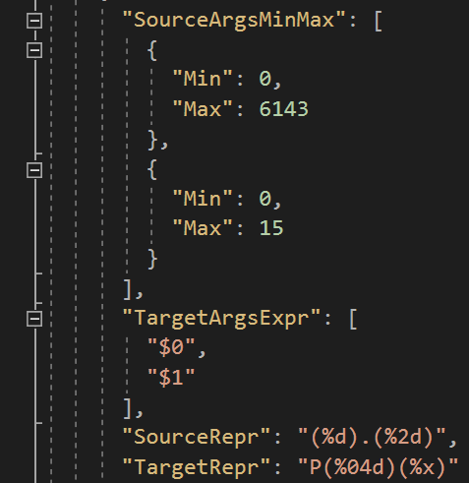
범위 규칙
좌측의 예는 옴론의 “숫자.숫자” 로 표현되는 주소를 xgk 의 “P숫자.숫자＂ 로 변환하는 규칙
- Format
* %d : 십진수(decimal)
* %x : 십육진수(hexa-decimal)
* 변형 : %2d → 2자리 십진수. %04d → 4자리 십진수. 4자리가 안되면 앞에 0 채움
- SourceRepr 가 “(%d).(%2d)“ 이므로, 옴론의 주소가 2개의 숫자그룹으로 구성되며 이 숫자
그룹의 범위는 SourceArgsMinMax 에 표현되며 각각 0~6143, 0~15까지이다.
* 즉 0.0, 0.1, 0.2, …., 0.15, 1.0, 1.1, 1.2, …., 1.15, 2.0, 2.1, 2.2, …. 2.15, …,
…, 6143.0, 6143.1, 6143.2, …, 6143.15 까지의 옴론 address 를 인식한다.

Slide 8
범위 규칙
TargetRepr 는 P(4자리숫자)(16진수) 형태를 표현하고 있으며
4자리숫자 부분은 옴론의 숫자.숫자의 앞부분을 이용한다.
TargetRepr 는 P(4자리숫자)(16진수) 형태를 표현하고 있으며
16진수 부분은 옴론의 숫자.숫자의 10진수로 표기된 뒷부분을 16진수로 이용한다.

Slide 9
범위 규칙 – sample
0.00 -> P00000
0.01 -> P00001
0.10 -> P0000A
0.15 -> P0000F
1.00 -> P00010
1.01 -> P00011
1.10 -> P0001A
1.15 -> P0001F
6143.00 -> P61430
6143.01 -> P61431
6143.10 -> P6143A
6143.15 -> P6143F

Slide 10
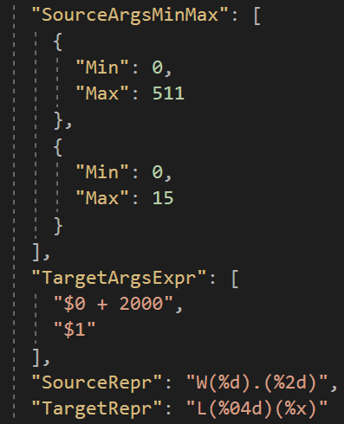
범위 규칙 – sample
W0.00 -> L20000
W0.01 -> L20001
W0.15 -> L2000F
W1.00 -> L20010
W1.01 -> L20011
W1.15 -> L2001F
…
W511.00 -> L25110
W511.01 -> L25111
W511.15 -> L2511F

Slide 11
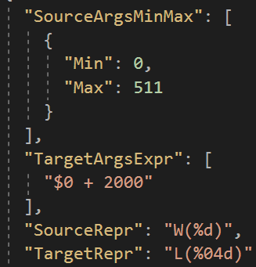
범위 규칙 – sample
W0 -> L2000
W1 -> L2001
…
W511 -> L2511

Slide 12
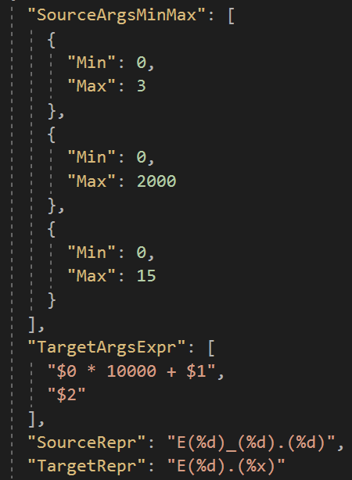
범위 규칙 – sample
E0_0.0 -> E0.0
E0_0.1 -> E0.1
E0_0.15 -> E0.A
E0_1.15 -> E1.A
E0_111.15 -> E111.A
E0_2000.15 -> E2000.A
E1_0.0 -> E10000.0
E1_0.1 -> E10000.1
E1_0.15 -> E10000.A
E1_1.15 -> E10001.A
E1_111.15 -> E10111.A
E1_2000.15 -> E12000.A
E3_1.15 -> E30001.A
E3_111.15 -> E30111.A
E3_2000.15 -> E32000.A

Slide 13
임시 메모리 할당 규칙 (TemporaryAddressAllocatorFile.json)
사전 정의된 BIT / WORD 의 두가지 메모리 할당 규칙이 존재
BIT : 변환 도중에 bit memory 를 필요로 하는 경우를 위함
옴론의 differentiation type 을 처리하기 위함 (@, % 등이 붙은 경우)
WORD : 변환 도중에 word memory 를 필요로 하는 경우를 위함
timer 의 BCD to BIN 변환

Slide 14
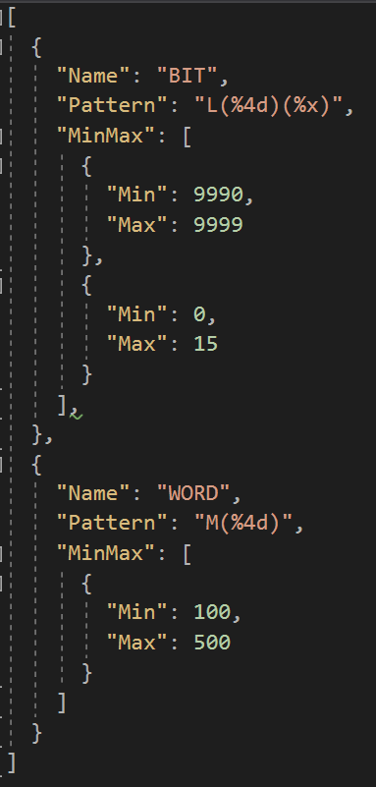
임시 메모리 할당 규칙
BIT : 10 * 16 = 176 개 할당
L99900, L99901, …, L9990F,
L99910, L99911, …, L9991F,
…,
L99990, L99991, …, L9999F
WORD : 401 개 할당
M0100 ~ M0500

Slide 15
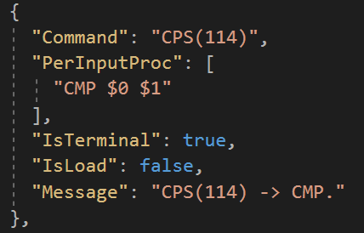
사용자 정의 명령어 (UserDefinedCommandMappingFile.json)
Command : 옴론의 IL 명령어
PerInputProc 내의 “CMP $0 $1”
XGK 로 변환될 format.
$0 은 원래 옴론 IL 명령의 첫번째 argument 를,
$1 은 원래 옴론 IL 명령의 두번째 argument 를 나타낸다.
IsTerminal : Rung 의 맨 뒷 부분 coil 에 위치하는 명령이면 true, 그렇지 않으면 false
IsLoad : Rung 의 LOAD 관련 명령어이면 true, 그렇지 않으면 false
Message : 변환 결과 주석으로 포함될 내용
불필요하면 Message line 전체를 삭제

Slide 16
사용자 정의 명령어
좌측의 규칙에 의해서
옴론의 “CPS(114) M0 M1” 와 같은 명령은
XGK 의 CMP M0 M1 등의 형태로 변환된다.
이때 필요하면, 앞서 언급한 address 규칙에 의해서 address 도 함께 변환된다.

